Slide 1
Подготовка к экзамену. Задания 17, 11

Slide 3
Пояснение
Формирование адреса в сети Интернет: сначала указывается протокол, потом «://», потом сервер, затем «/», название файла указывается в конце.
схема
протокол:// сервер /файл
Таким образом, адрес будет следующим: http://classic.ru/Mozart.mp3.
Ответ ЕЖГАВДБ.

Slide 5
Пояснение
Способ 1.
Внимательно посчитать (следить за направлением!) количество дорог.
Способ 2.
Начнем считать количество путей с конца маршрута — с города H. Пусть NX — количество различных путей из города А в город X, N — общее число путей.
В H можно приехать из C, D или G, поэтому N = NH = NC + ND + NG(*).

Slide 6
Пояснение
Аналогично:
NC = NA + ND = 1 + 3 = 4;
NG = ND + NE + NF = 3 + 2 + 1 = 6;
ND = NA + NE = 1 + 2 = 3;
NE = NA + NB = 1 + 1 = 2;
NF = NB = 1;
NB = NA = 1.
Подставим в формулу (*): N = 4 + 3 + 6 = 13.
Ответ: 13.

Slide 7
Домашняя работа
Отработать задания:
8, 9, 10, 11, 17
Ресурс https://inf-oge.sdamgia.ru/

Slide 8
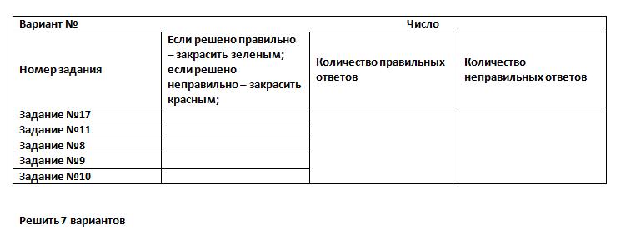

Slide 9
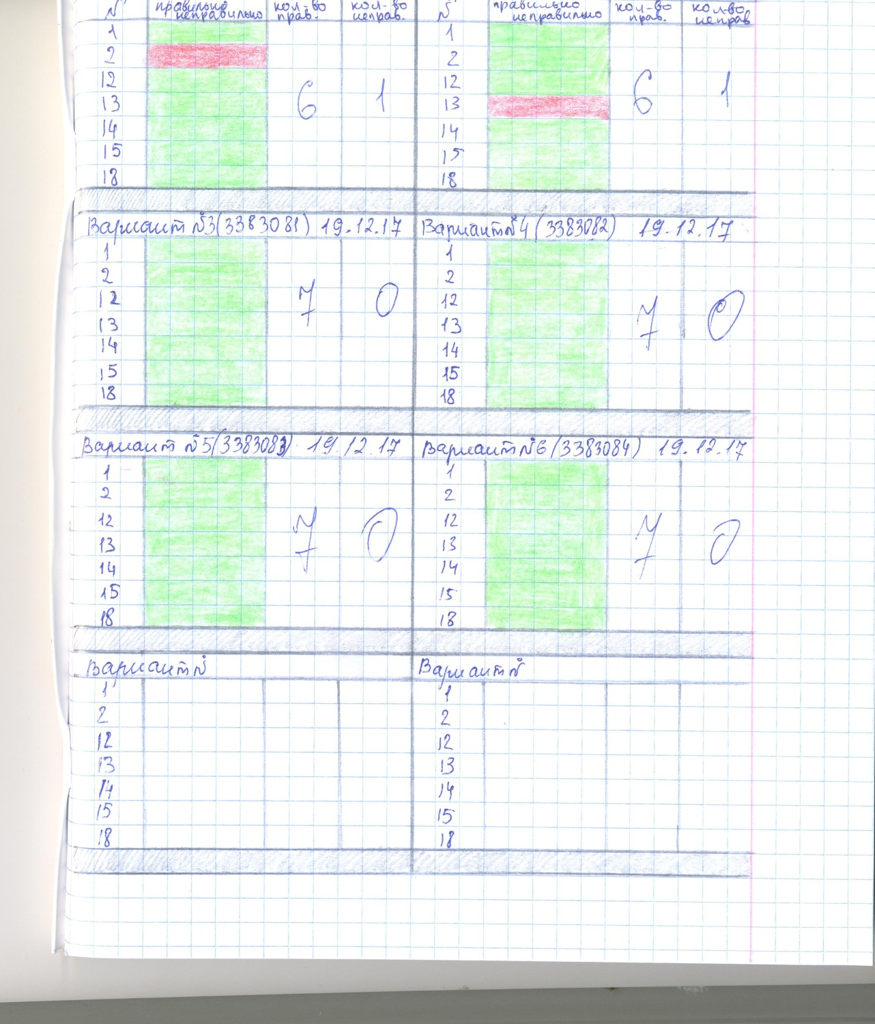
Образец выполнения

